Slide 1
上午例题补充说明
上午第2例题确实不能二分答案。
给定零件和S，设求出最小费用的绝对值为R。
若R>=S，则存在大于等于S的解。
若R<S，则不存在恰好等于S的解。

Slide 2
浮点误差与误差复杂度
清华大学 陈许旻

Slide 3
浮点误差与误差复杂度
引言
浮点数存储原理
四则运算的误差
算法中的误差避免
舍入与浮点误差
更一般的误差分析方法

Slide 4

你是否遇到过……
好不容易想到了一个计算几何算法
画图推公式费了好大劲
经过长时间的调试
终于得到了这样的结果

Slide 5
浮点数给我们造成了哪些不便呢？

Slide 6
代码更加复杂
double eps = 1e-8;
bool equal(double a, double b){
return fabs(a - b) < eps;
}
bool greater(double a, double b){
return a > b + eps;
}

Slide 7
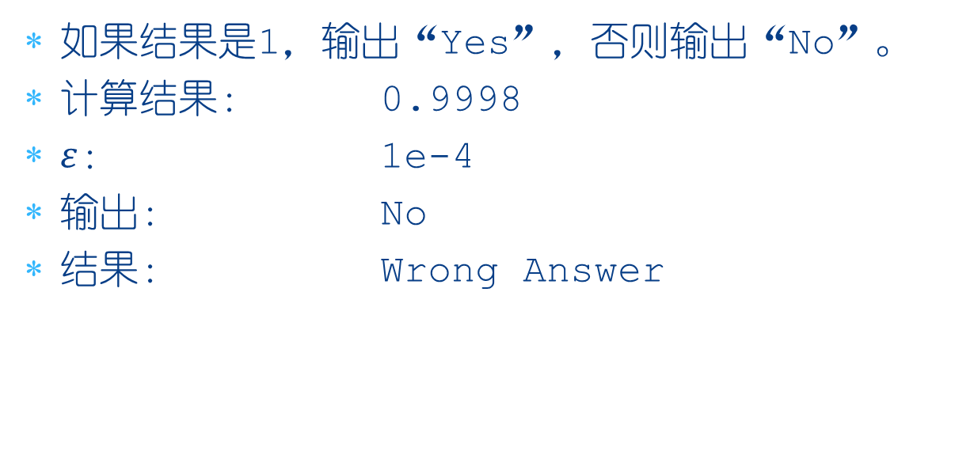
将误差放大成错误
如果结果是1，输出“Yes”，否则输出“No”。
计算结果： 0.9998
$ε$： 1e-4
输出： No
结果： Wrong Answer

Slide 8
难以控制的精度要求
要求：保留2位小数
答案A：1.00499999 输出：1.00
答案B：1.00500001 输出：1.01
实际差值≤3e-8
导致结果：在1e-2的范围内错误

Slide 9
难以定义的取舍
如果有多个满足要求的点，输出x最小的，如果x相等，输出y最小的。答案保留2位小数。
算得两个点(1.001, 0.000)和(1.000, 2.000)
我们该保留哪一个呢？
引起的后果
A的精度比B的低，可能导致答案不同
A的精度比B的高，也可能导致答案不同
必须两个人精度完全相同才能保证答案相同

Slide 10
浮点误差与误差复杂度
引言
浮点数存储原理
四则运算的误差
算法中的误差避免
舍入与浮点误差
更一般的误差分析方法

Slide 11
浮点误差与误差复杂度
引言
浮点数存储原理
四则运算的误差
算法中的误差避免
舍入与浮点误差
更一般的误差分析方法

Slide 12
什么是浮点数
定点数：小数点固定的数
浮点数：小数点浮动的数
IEEE 754/854标准

Slide 13
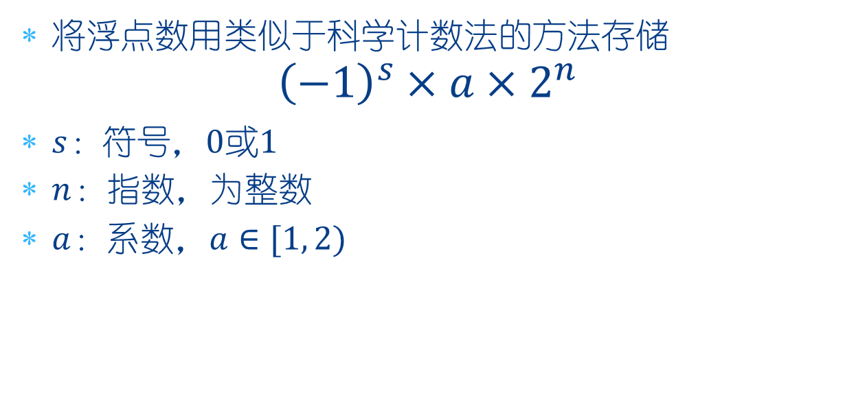
存储浮点数的基本思路
将浮点数用类似于科学计数法的方法存储
$${\left(−1\right)}^{s}×a×2^{n}$$
$s$：符号，0或1
$n$：指数，为整数
$a$：系数，$a∈[1, 2)$

Slide 14
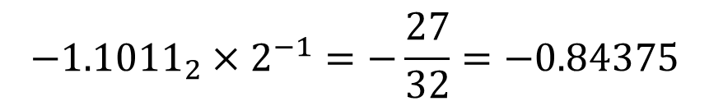
浮点数的存储
$${−1.1011}_{2}×2^{−1}=−\frac{27}{32}=−0.84375$$
s | n |  |  | a
1 | 0 | 1 | 0 | 1 | 0 | 1 | 1
符号 指数 系数
IEEE 754中的两类浮点数 （单位：bit）
长度 | 名称 | s长度 | n长度 | a长度
32 | 单精度浮点数（float） | 1 | 8 | 23
64 | 双精度浮点数（double） | 1 | 11 | 52

Slide 15

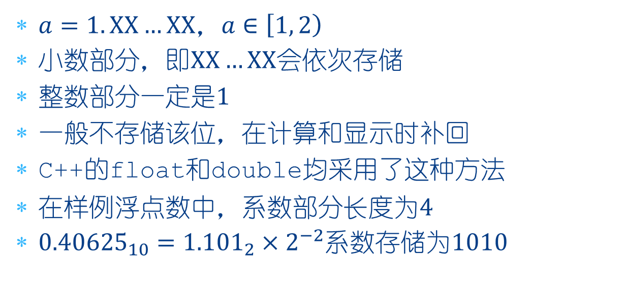
系数部分的存储
$${\left(−1\right)}^{s}×a×2^{n}$$
$a=1.XX…XX，a∈\left[1, 2\right)$
小数部分$，即XX…XX$会依次存储
整数部分一定是$1$
一般不存储该位，在计算和显示时补回
C++的float和double均采用了这种方法
在样例浮点数中，系数部分长度为$4$
${0.40625}_{10}={1.101}_{2}×2^{−2}$系数存储为$1010$

Slide 16

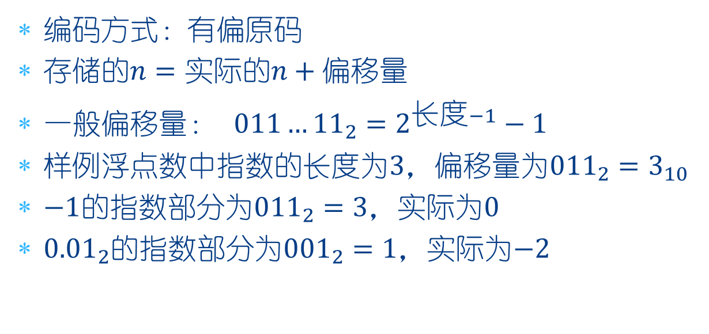
指数部分的存储
$${\left(−1\right)}^{s}×a×2^{n}$$
编码方式：有偏原码
$\text{存储的}n=\text{实际的}n+\text{偏移量}$
一般偏移量： ${011…11}_{2}=2^{长度−1}−1$
样例浮点数中指数的长度为$3$，偏移量为${011}_{2}=3_{10}$
$−1$的指数部分为${011}_{2}=3$，实际为$0$
${0.01}_{2}$的指数部分为${001}_{2}=\text{1}$，实际为$−2$

Slide 17

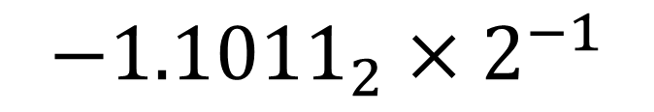
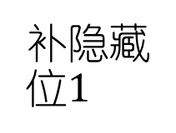


8位浮点数的例子
1 | 0 | 1 | 0 | 1 | 0 | 1 | 1
补隐藏位$1$
减去偏移量$011$
系数
$$1.1011$$
$$−001$$
指数
$$−{1.1011}_{2}×2^{−1}$$
符号

Slide 18
更多的“浮点数”
s | n |  |  | a
规定：指数部分全0或全1时不表示普通的浮点数
指数部分全0
非规约数 系数部分非0
零 系数部分为0
指数部分全1
无穷 系数部分为0
NaN 系数部分非0

Slide 19
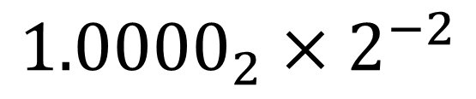
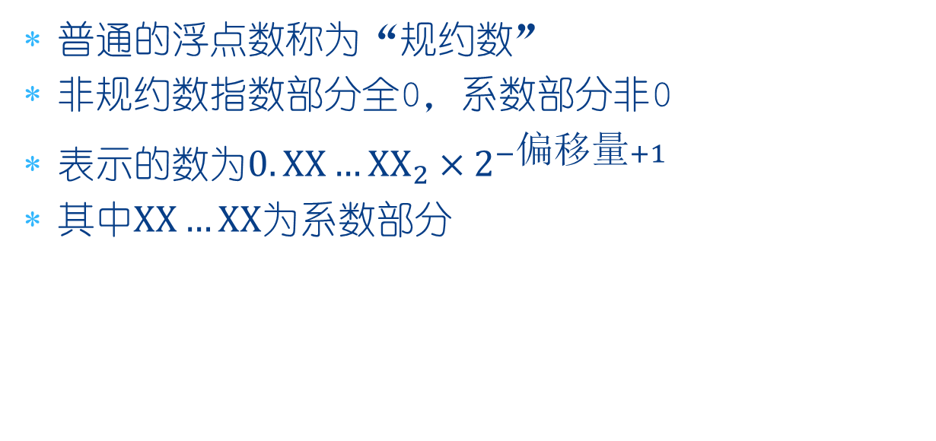
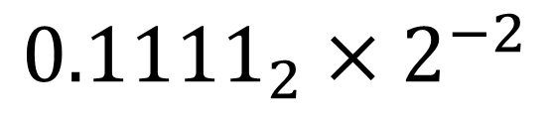
非规约数
普通的浮点数称为“规约数”
非规约数指数部分全0，系数部分非0
表示的数为${0.XX…XX}_{2}×2^{−偏移量+1}$
其中$XX…XX$为系数部分
0 | 0 | 0 | 1 | 0 | 0 | 0 | 0
$${1.0000}_{2}×2^{−2}$$
$${0.1111}_{2}×2^{−2}$$
0 | 0 | 0 | 0 | 1 | 1 | 1 | 1

Slide 20














非规约数与渐进式下溢
最小的规约数与零的差值远小于最小的规约数与零的差值
$${1.0001}_{2}×2^{−2}$$
$$2^{−6}$$
$$2^{−2}$$
$${1.0000}_{2}×2^{−2}$$
$$2^{−6}$$
$${0.1111}_{2}×2^{−2}$$
$$2^{−6}$$
$${0.1110}_{2}×2^{−2}$$
$$2^{−6}$$
$$………………$$
$$2^{−6}$$
$${0.0001}_{2}×2^{−2}$$
$$2^{−6}$$
$$0$$

Slide 21
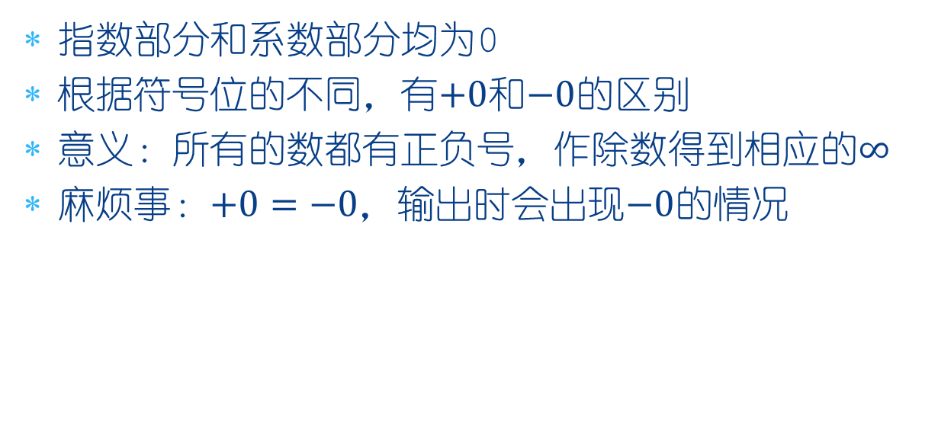
零
指数部分和系数部分均为0
根据符号位的不同，有$+0$和$−0$的区别
意义：所有的数都有正负号，作除数得到相应的$∞$
麻烦事：$+0=−0$，输出时会出现$−0$的情况

Slide 22

无穷
指数部分全1，系数部分全0
根据符号位的不同，有$+∞$和$−∞$的区别
产生：结果超过最大值，零作除数，零取对数等

Slide 23
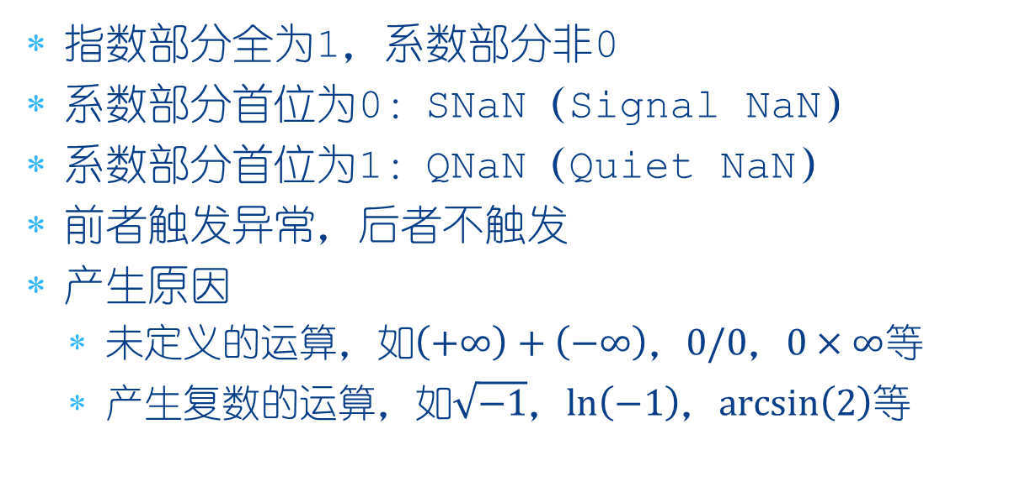
NaN（Not a Number）
指数部分全为1，系数部分非0
系数部分首位为0：SNaN（Signal NaN）
系数部分首位为1：QNaN（Quiet NaN）
前者触发异常，后者不触发
产生原因
未定义的运算，如$\left(+∞\right)+\left(−∞\right)$，$0/0$，$0×∞$等
产生复数的运算，如$\sqrt{−1}$，$\ln\left(−1\right)$，$arcsin\left(2\right)$等

Slide 24
float的一些参数
类别 | 符号 | 实际指数 | 有偏移指数 | 指数域 | 尾数域 | 数值
零 | 0 | -127 | 0 | 0000 0000 | 23个0 | 0.0
负零 | 1 | -127 | 0 | 0000 0000 | 23个0 | −0.0
1 | 0 | 0 | 127 | 0111 1111 | 23个0 | 1.0
-1 | 1 | 0 | 127 | 0111 1111 | 23个0 | −1.0
最小的非规约数 | * | -126 | 0 | 0000 0000 | 23个0 | ±2⁻²³ × 2⁻¹²⁶ = ±2⁻¹⁴⁹ ≈ ±1.4×10⁻⁴⁵
最大的非规约数 | * | -126 | 0 | 0000 0000 | 23个1 | ±(1−2⁻²³) × 2⁻¹²⁶ ≈ ±1.18×10⁻³⁸
最小的规约数 | * | -126 | 1 | 0000 0001 | 23个0 | ±2⁻¹²⁶ ≈ ±1.18×10⁻³⁸
最大的规约数 | * | 127 | 254 | 1111 1110 | 23个1 | ±(2−2⁻²³) × 2¹²⁷ ≈ ±3.4×10³⁸
正无穷 | 0 | 128 | 255 | 1111 1111 | 23个0 | +∞
负无穷 | 1 | 128 | 255 | 1111 1111 | 23个0 | −∞
NaN | * | 128 | 255 | 1111 1111 | 非零 | NaN
* 符号位可以为0或1 . 图表来自Wikipedia

Slide 25
一个有趣的结论
忽略掉NaN的情况，正浮点数比较大小可以直接将该浮点数的二进制表示对应的整数进行比较

Slide 26

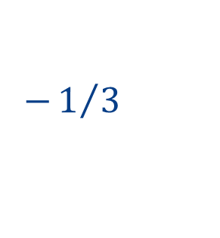

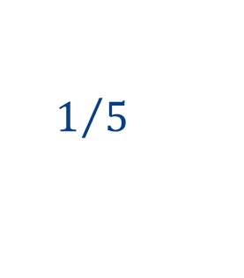
小练习
0 | 1 | 0 | 1 | 0 | 1 | 0 | 1
1 | 0 | 1 | 0 | 1 | 0 | 1 | 0
1 | 0 | 0 | 0 | 1 | 0 | 1 | 1
0 | 1 | 1 | 1 | 1 | 1 | 1 | 0
$$−1/3$$
$$11.75$$
$$1/5$$
$$+∞$$

Slide 27
思考
一般整数没有无穷和NaN，如果有非法运算会直接抛出异常。两种做法各有何优劣？
NaN的系数部分没有规定具体意义，设计初衷可能是什么？你对此的看法？

Slide 28
浮点误差与误差复杂度
引言
浮点数存储原理
四则运算的误差
算法中的误差避免
舍入与浮点误差
更一般的误差分析方法

Slide 29
浮点误差与误差复杂度
引言
浮点数存储原理
四则运算的误差
算法中的误差避免
舍入与浮点误差
更一般的误差分析方法

Slide 30
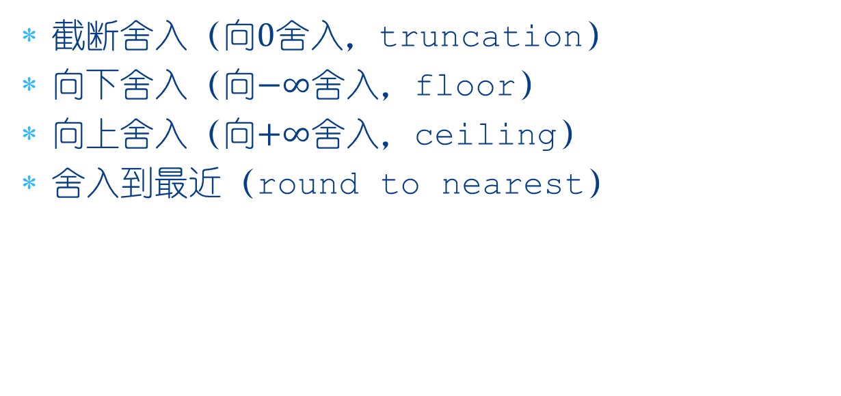
舍入方式
截断舍入（向$0$舍入，truncation）
向下舍入（向$−∞$舍入，floor）
向上舍入（向$+∞$舍入，ceiling）
舍入到最近（round to nearest）

Slide 31
舍入到最近（round to nearest）
Round half up
Round half down
Round half away from zero（四舍五入）
Round half towards zero
Round half to even（四舍六入五留双，默认）
Round half to odd
Stochastic rounding
Alternating tie-breaking
半值修正
目的：让半值等概率舍入

Slide 32
一些误差的概念
舍入误差
离散化误差
绝对误差
相对误差
误差的传递

Slide 33
舍入误差与离散化误差
舍入误差：因为能保留的有效数位有限，需要将某一过程中的某个数用其邻近的可以保存的数代替，代替前的数在它所在的环境中是精确的
离散化误差：因为存储实数的结构是离散的，必然有些实数无法表示或不存在有限算法精确表示，这些实数用邻近的可以保存的数代替，代替前的数是无法表示的

Slide 34
绝对误差与相对误差
绝对误差：真实值与保存值的差值
相对误差：绝对误差除以真实值
由于浮点数是科学计数法，分析相对误差一般更加方便

Slide 35
误差的传递
运算会将参与运算的各数的误差按某种方式耦合在一起，构成结果的数误差的一部分，这个过程叫做误差的传递

Slide 36
产生浮点误差的主要原因
输入（十进制转二进制）：离散化误差和舍入误差
运算：误差的传递、离散化误差和舍入误差

Slide 37
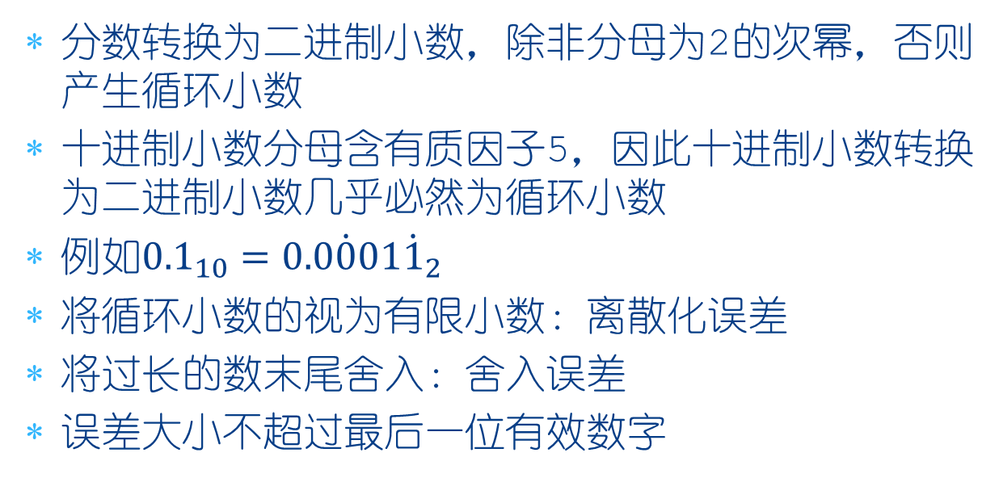
输入（十进制转二进制）：离散化误差和舍入误差
分数转换为二进制小数，除非分母为2的次幂，否则产生循环小数
十进制小数分母含有质因子5，因此十进制小数转换为二进制小数几乎必然为循环小数
例如${0.1}_{10}={0.0\dot{0}01\dot{1}}_{2}$
将循环小数的视为有限小数：离散化误差
将过长的数末尾舍入：舍入误差
误差大小不超过最后一位有效数字

Slide 38
运算：误差的传递、离散化误差和舍入误差
运算本身会将参与运算的各个数的误差按某种方式合并到一起
运算可能会放大或缩小参与运算的每个数的误差
许多运算结果不会在我们能表示的范围内，会引入离散化误差
运算结束后由于只能保留一定的有效数位，会引入新的舍入误差

Slide 39

探讨
讨论陈立杰同学代码运行结果的成因
printf("%.1f\n", 0.05);
printf("%.1f\n", 0.25);
printf("%.1f\n", 0.75);
printf("%.2f\n", 0.025);
printf("%.2f\n", 0.015);
printf("%.2f\n", 0.125);

Slide 40
浮点误差与误差复杂度
引言
浮点数存储原理
四则运算的误差
算法中的误差避免
舍入与浮点误差
更一般的误差分析方法

Slide 41
浮点误差与误差复杂度
引言
浮点数存储原理
四则运算的误差
算法中的误差避免
舍入与浮点误差
更一般的误差分析方法

Slide 42
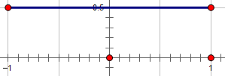
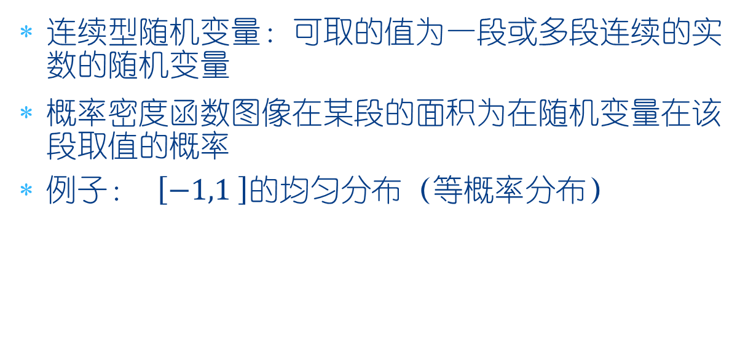
概率密度
连续型随机变量：可取的值为一段或多段连续的实数的随机变量
概率密度函数图像在某段的面积为在随机变量在该段取值的概率
例子： $\left[−1,1 \right]$的均匀分布（等概率分布）

Slide 43
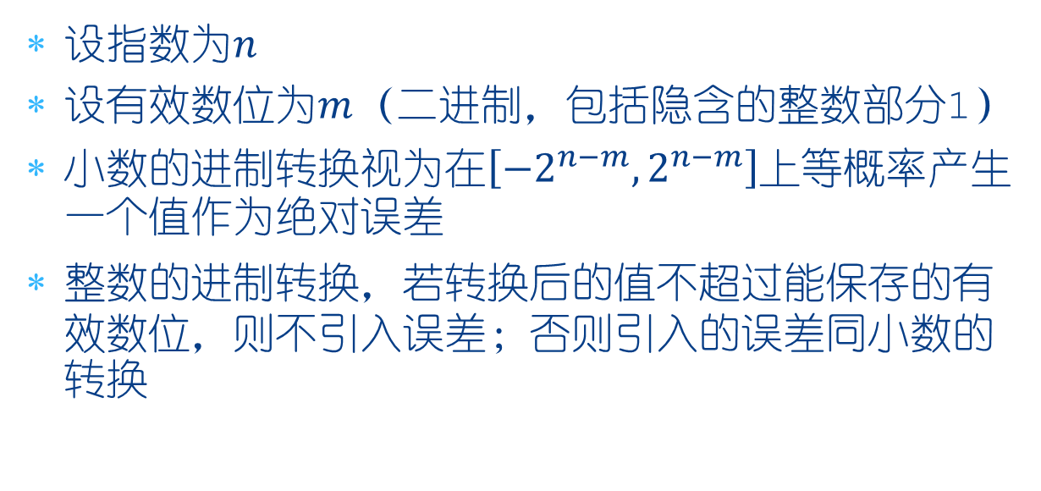
十进制转二进制误差
设指数为$n$
设有效数位为$m$（二进制，包括隐含的整数部分1）
小数的进制转换视为在$\left[−2^{n−m},2^{n−m}\right]$上等概率产生一个值作为绝对误差
整数的进制转换，若转换后的值不超过能保存的有效数位，则不引入误差；否则引入的误差同小数的转换

Slide 44
加减法
由于加法与减法最终会化为正数加法和够减的正数减法，因此讨论这两种情况

Slide 45
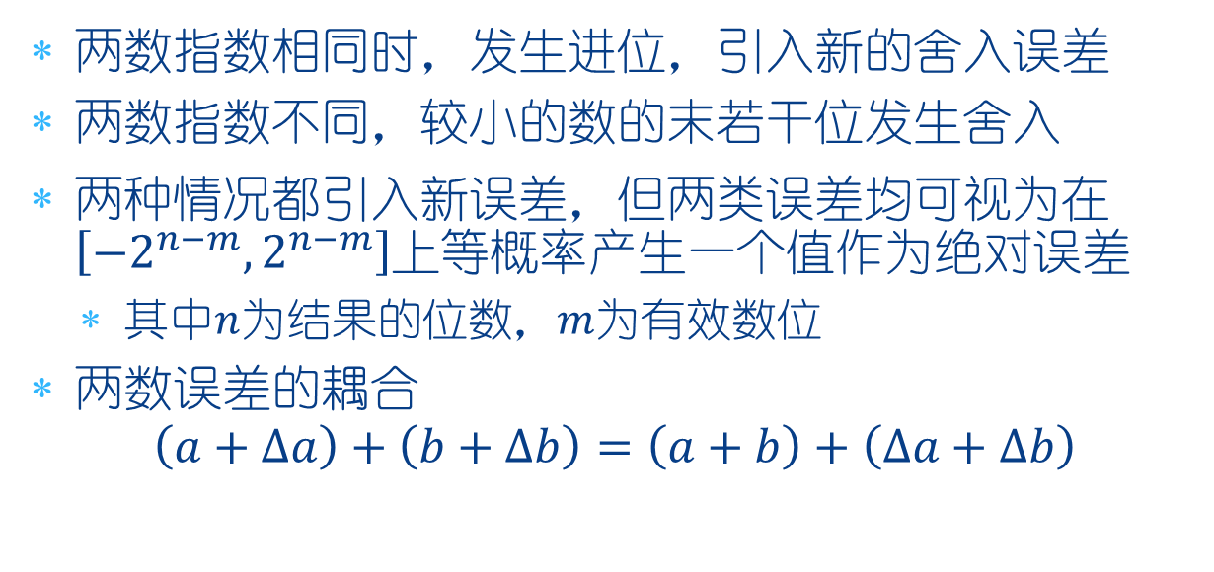
正数加法
两数指数相同时，发生进位，引入新的舍入误差
两数指数不同，较小的数的末若干位发生舍入
两种情况都引入新误差，但两类误差均可视为在$\left[−2^{n−m},2^{n−m}\right]$上等概率产生一个值作为绝对误差
其中$n$为结果的位数，$m$为有效数位
两数误差的耦合
$$\left(a+Δa\right)+\left(b+Δb\right)=\left(a+b\right)+\left(Δa+Δb\right)$$

Slide 46
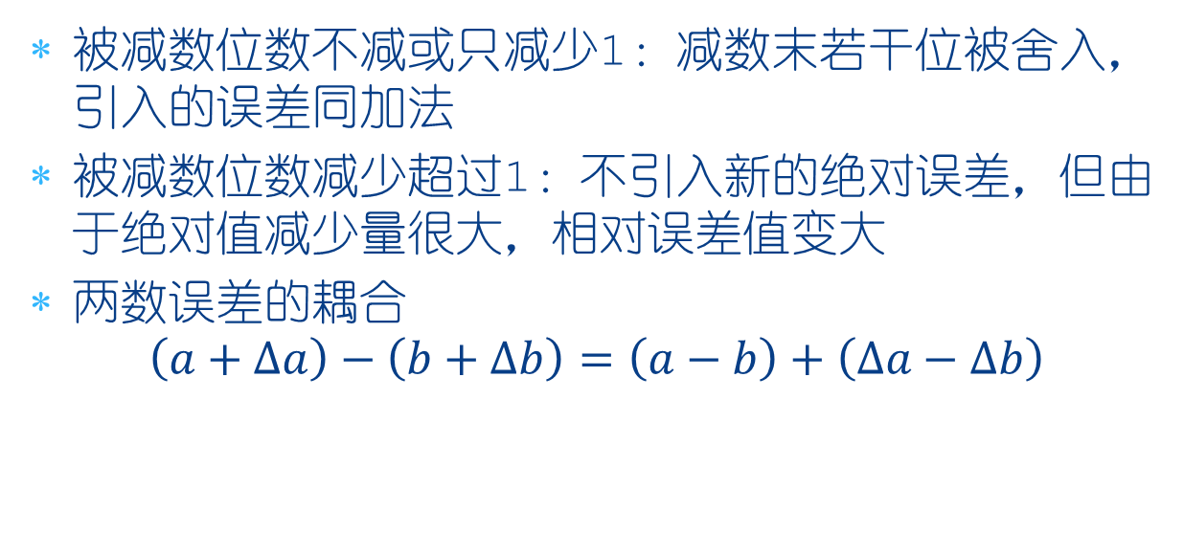
够减的正数减法
被减数位数不减或只减少1：减数末若干位被舍入，引入的误差同加法
被减数位数减少超过1：不引入新的绝对误差，但由于绝对值减少量很大，相对误差值变大
两数误差的耦合
$$\left(a+Δa\right)−\left(b+Δb\right)=\left(a−b\right)+\left(Δa−Δb\right)$$

Slide 47
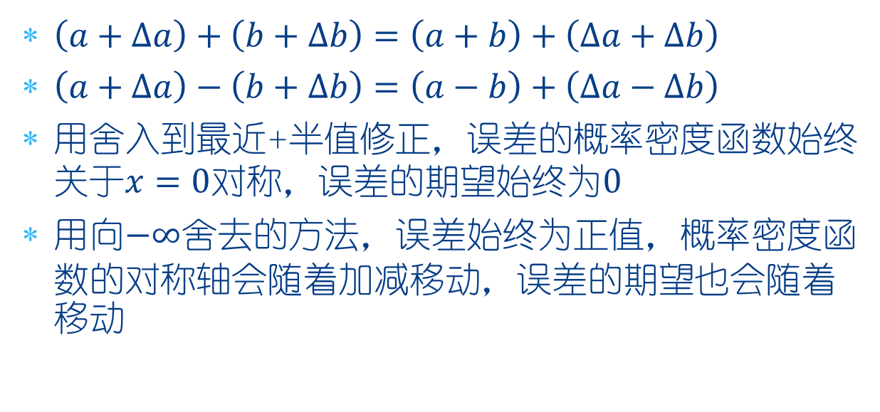
为什么要舍入到最近
$\left(a+Δa\right)+\left(b+Δb\right)=\left(a+b\right)+\left(Δa+Δb\right)$
$\left(a+Δa\right)−\left(b+Δb\right)=\left(a−b\right)+\left(Δa−Δb\right)$
用舍入到最近+半值修正，误差的概率密度函数始终关于$x=0$对称，误差的期望始终为$0$
用向$−∞$舍去的方法，误差始终为正值，概率密度函数的对称轴会随着加减移动，误差的期望也会随着移动

Slide 48
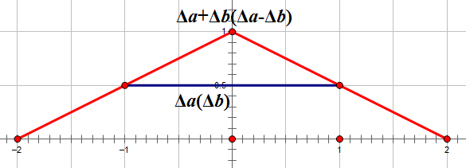
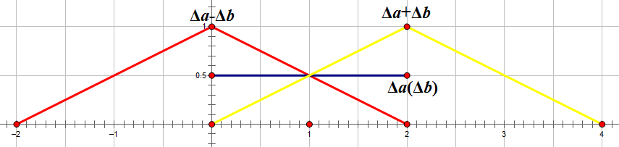
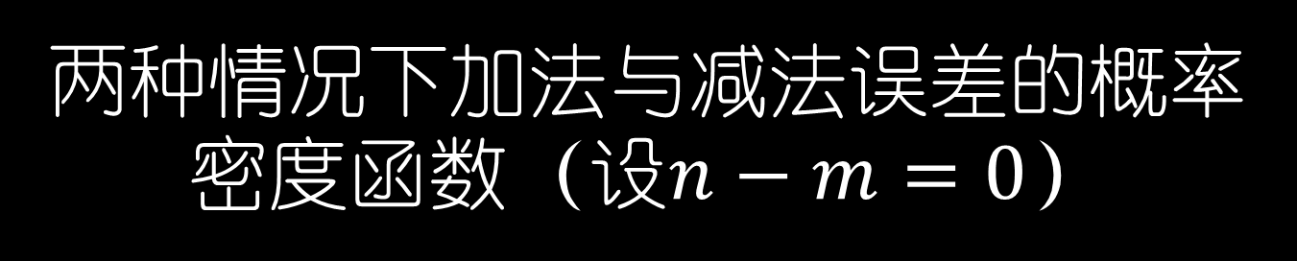
两种情况下加法与减法误差的概率密度函数（设$n−m=0$）
Notes:
讲义上那张图少了标题= =

Slide 49
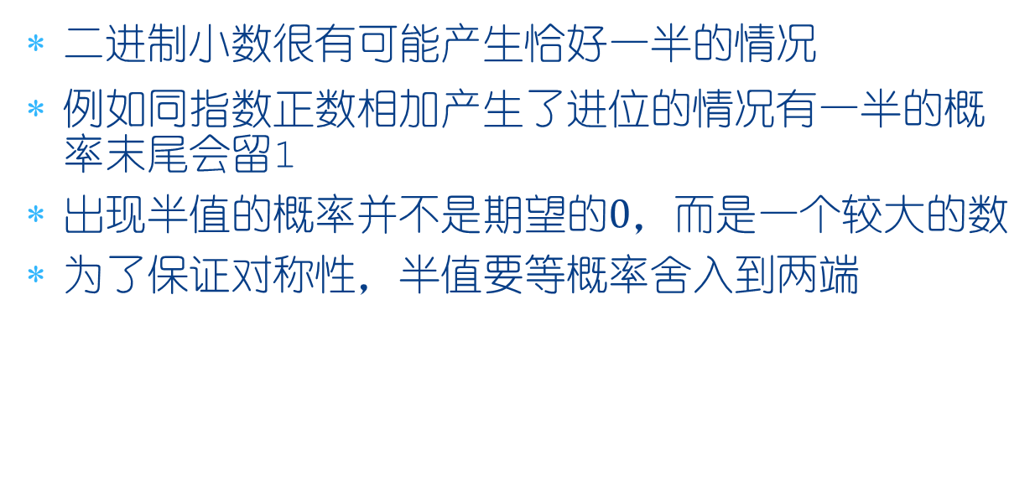
为什么要半值修正（例如五留双）
二进制小数很有可能产生恰好一半的情况
例如同指数正数相加产生了进位的情况有一半的概率末尾会留1
出现半值的概率并不是期望的$0$，而是一个较大的数
为了保证对称性，半值要等概率舍入到两端

Slide 50
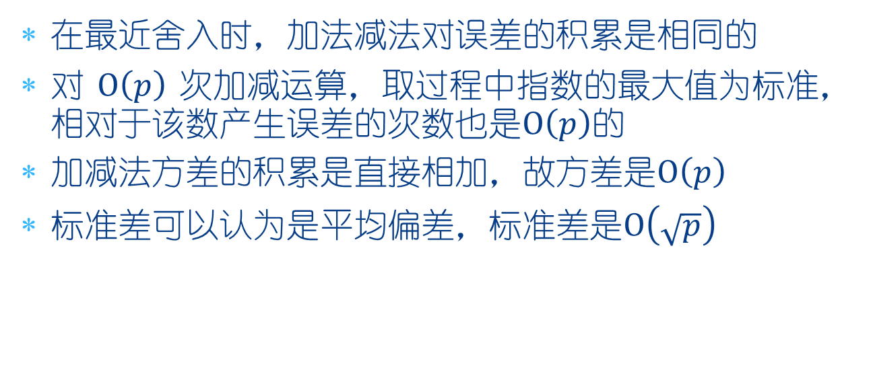
累加的方差
在最近舍入时，加法减法对误差的积累是相同的
对$O\left(p\right)$次加减运算，取过程中指数的最大值为标准，相对于该数产生误差的次数也是$O\left(p\right)$的
加减法方差的积累是直接相加，故方差是$O\left(p\right)$
标准差可以认为是平均偏差，标准差是$O\left(\sqrt{p}\right)$

Slide 51
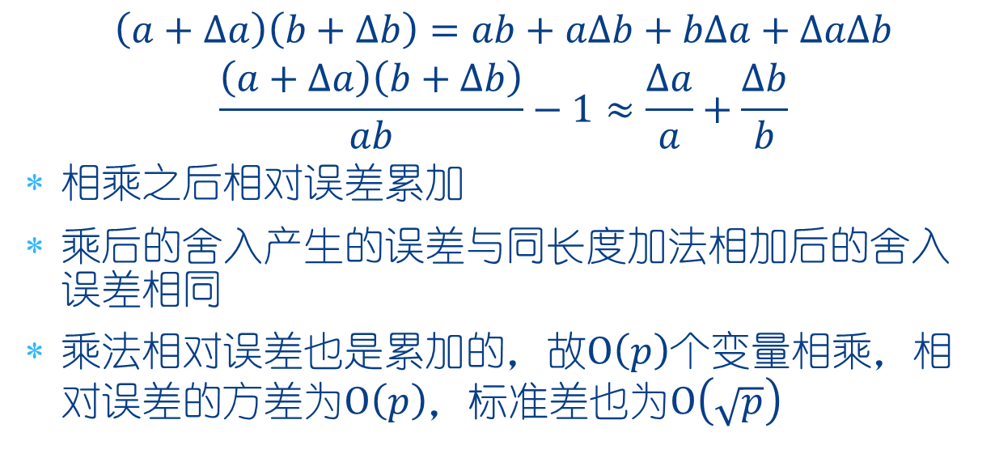
乘法
$$\left(a+Δa\right)\left(b+Δb\right)=ab+aΔb+bΔa+ΔaΔb$$
$$\frac{\left(a+Δa\right)\left(b+Δb\right)}{ab}−1≈\frac{Δa}{a}+\frac{Δb}{b}$$
相乘之后相对误差累加
乘后的舍入产生的误差与同长度加法相加后的舍入误差相同
乘法相对误差也是累加的，故$O\left(p\right)$个变量相乘，相对误差的方差为$O\left(p\right)$，标准差也为$O\left(\sqrt{p}\right)$

Slide 52
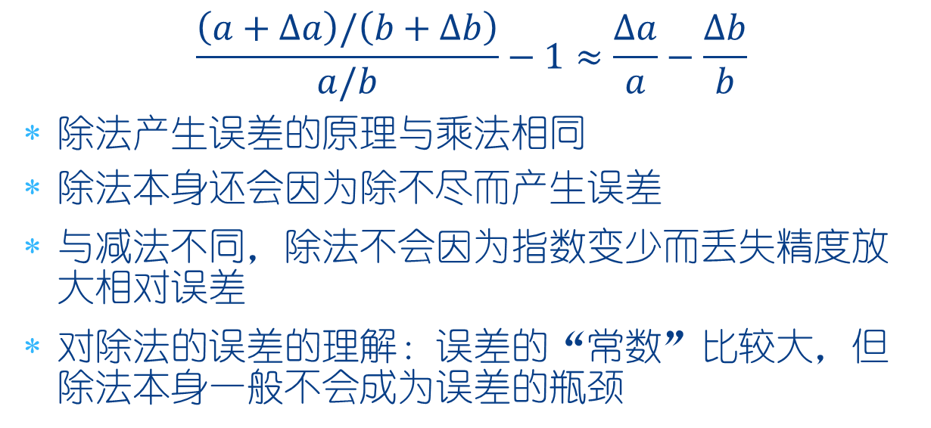
除法
$$\frac{\left(a+Δa\right)/\left(b+Δb\right)}{a/b}−1≈\frac{Δa}{a}−\frac{Δb}{b}$$
除法产生误差的原理与乘法相同
除法本身还会因为除不尽而产生误差
与减法不同，除法不会因为指数变少而丢失精度放大相对误差
对除法的误差的理解：误差的“常数”比较大，但除法本身一般不会成为误差的瓶颈

Slide 53
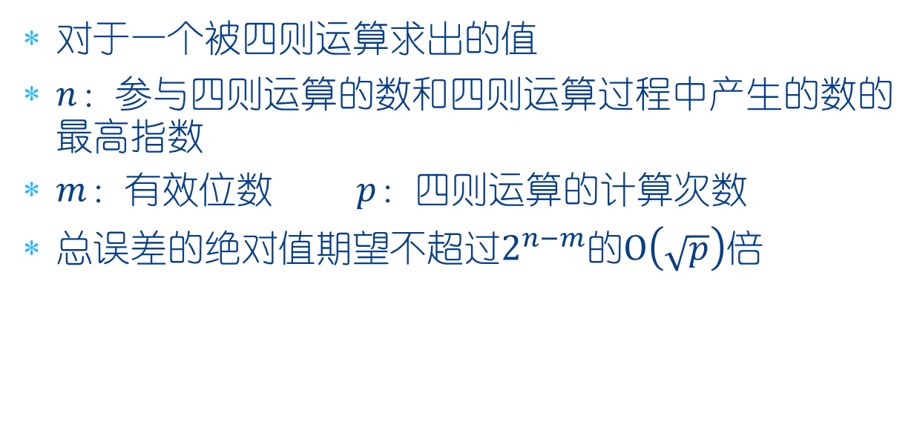
一个简化的结论
对于一个被四则运算求出的值
$n$：参与四则运算的数和四则运算过程中产生的数的最高指数
$m$：有效位数 $p$：四则运算的计算次数
总误差的绝对值期望不超过$2^{n−m}$的$O\left(\sqrt{p}\right)$倍

Slide 54
探讨
向量的平方与参与运算的两个数的误差的关系
叉积的误差与参与运算的四个数的误差的关系
求多边形面积算法的误差与各点误差的关系
解实系数线性方程组的误差

Slide 55
浮点误差与误差复杂度
引言
浮点数存储原理
四则运算的误差
算法中的误差避免
舍入与浮点误差
更一般的误差分析方法

Slide 56
浮点误差与误差复杂度
引言
浮点数存储原理
四则运算的误差
算法中的误差避免
舍入与浮点误差
更一般的误差分析方法

Slide 57
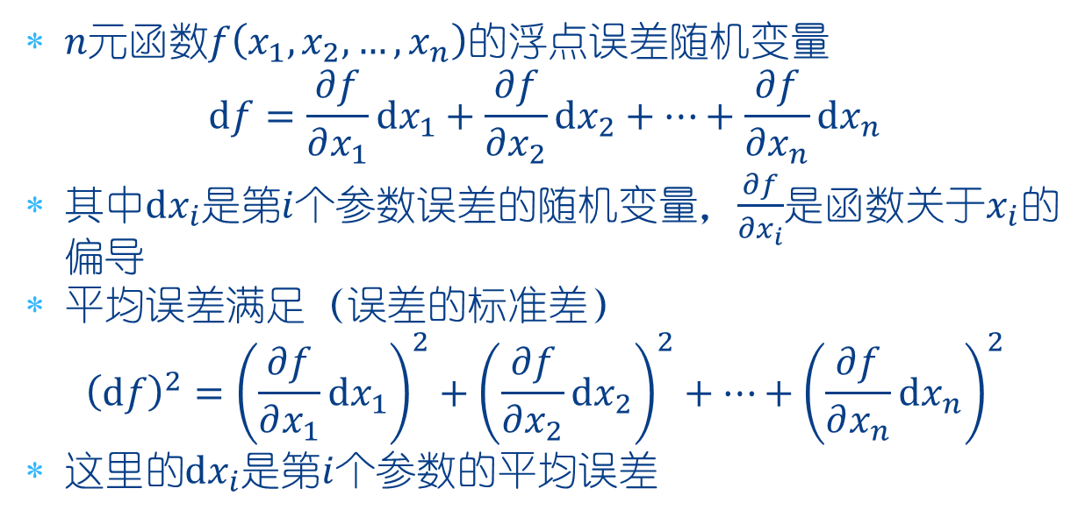
一般的求误差传递的工具
$n$元函数$f\left(x_{1},x_{2},…,x_{n}\right)$的浮点误差随机变量
$$df=\frac{∂f}{∂x_{1}}dx_{1}+\frac{∂f}{∂x_{2}}dx_{2}+…+\frac{∂f}{∂x_{n}}dx_{n}$$
其中$dx_{i}$是第$i$个参数误差的随机变量，$\frac{∂f}{∂x_{i}}$是函数关于$x_{i}$的偏导
平均误差满足（误差的标准差）
$${\left(df\right)}^{2}={\left(\frac{∂f}{∂x_{1}}dx_{1}\right)}^{2}+{\left(\frac{∂f}{∂x_{2}}dx_{2}\right)}^{2}+…+{\left(\frac{∂f}{∂x_{n}}dx_{n}\right)}^{2}$$
这里的$dx_{i}$是第$i$个参数的平均误差

Slide 58
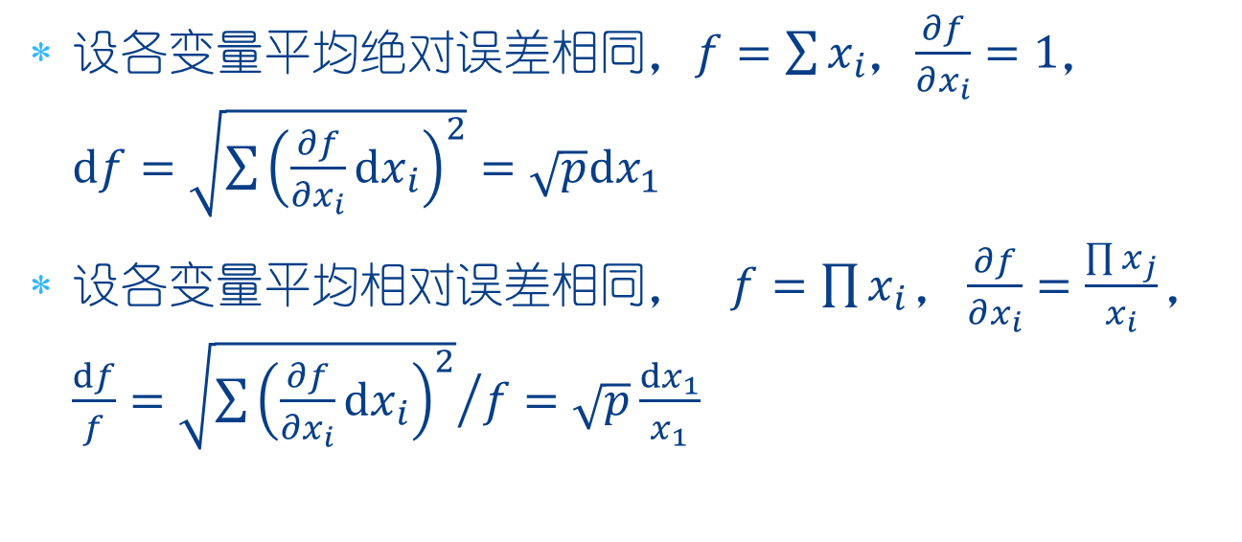
推导四则运算相对误差的结论
设各变量平均绝对误差相同，$f=\sum{x_{i}}$，$\frac{∂f}{∂x_{i}}=1$，$df=\sqrt{\sum{{\left(\frac{∂f}{∂x_{i}}dx_{i}\right)}^{2}}}=\sqrt{p}dx_{1}$
设各变量平均相对误差相同， $f=\prod{x_{i}}$，$\frac{∂f}{∂x_{i}}=\frac{\prod{x_{j}}}{x_{i}}$，$\frac{df}{f}={\sqrt{\sum{{\left(\frac{∂f}{∂x_{i}}dx_{i}\right)}^{2}}}}/f=\sqrt{p}\frac{dx_{1}}{x_{1}}$

Slide 59
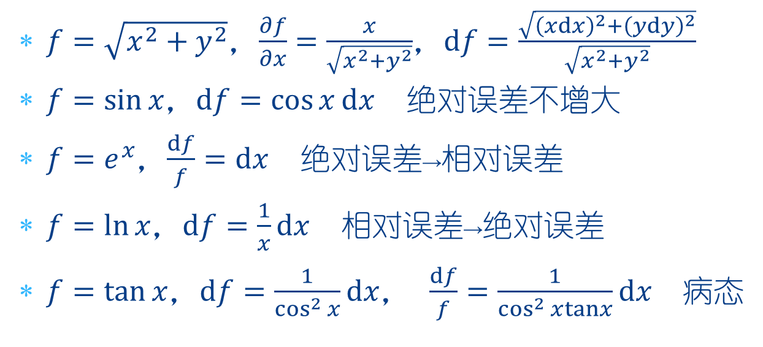
推导一些计算式的误差
$f=\sqrt{x^{2}+y^{2}}$，$\frac{∂f}{∂x}=\frac{x}{\sqrt{x^{2}+y^{2}}}$，$df=\frac{\sqrt{{\left(xdx\right)}^{2}+{\left(ydy\right)}^{2}}}{\sqrt{x^{2}+y^{2}}}$
$f=\sin{x}$，$df=\cos{x}dx$ 绝对误差不增大
$f=e^{x}$，$\frac{df}{f}=dx$ 绝对误差→相对误差
$f=\ln{x}$，$df=\frac{1}{x}dx$ 相对误差→绝对误差
$f=\tan{x}$，$df=\frac{1}{\cos^{2}{x}}dx$， $\frac{df}{f}=\frac{1}{\cos^{2}{x}tanx}dx$ 病态

Slide 60
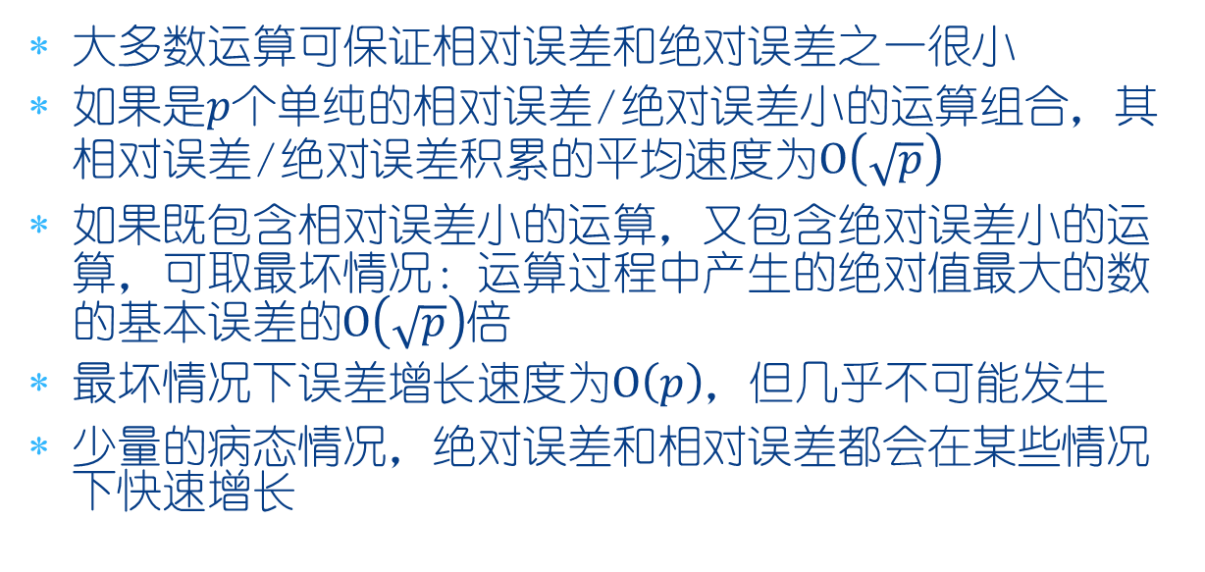
结论：用复杂度工具分析误差
大多数运算可保证相对误差和绝对误差之一很小
如果是$p$个单纯的相对误差/绝对误差小的运算组合，其相对误差/绝对误差积累的平均速度为$O\left(\sqrt{p}\right)$
如果既包含相对误差小的运算，又包含绝对误差小的运算，可取最坏情况：运算过程中产生的绝对值最大的数的基本误差的$O\left(\sqrt{p}\right)$倍
最坏情况下误差增长速度为$O\left(p\right)$，但几乎不可能发生
少量的病态情况，绝对误差和相对误差都会在某些情况下快速增长

Slide 61

探讨
求向量的模的误差与参与运算的两个数的关系
已知一元$n$次实系数方程有$n$个实根，都在$\left[lo,hi\right]$的范围内，求这些根

Slide 62
思考
怎么利用误差随机变量的公式推导平均误差的公式
怎样较好地定义非病态和病态函数（良置和非良置）
举出一些病态函数的例子
怎样避免使用病态函数

Slide 63
浮点误差与误差复杂度
引言
浮点数存储原理
四则运算的误差
算法中的误差避免
舍入与浮点误差
更一般的误差分析方法

Slide 64
浮点误差与误差复杂度
引言
浮点数存储原理
四则运算的误差
算法中的误差避免
舍入与浮点误差
更一般的误差分析方法

Slide 65
避免可能产生病态的函数
避免除数中出现使绝对值变小的运算
避免使用tan及其反函数，而用sin和cos
使用sin和cos时利用周期性将角度控制在绝对值较小的范围内
如果难以避免使用病态函数，将其尽量控制在误差较小的区间内
还有什么其他的情况？

Slide 66
控制中间结果的指数
通过一些变换交换运算顺序
重点关注会影响结果主要部分的计算分支
例如：高斯消元选择绝对值最大的数作为标准消其他数

Slide 67
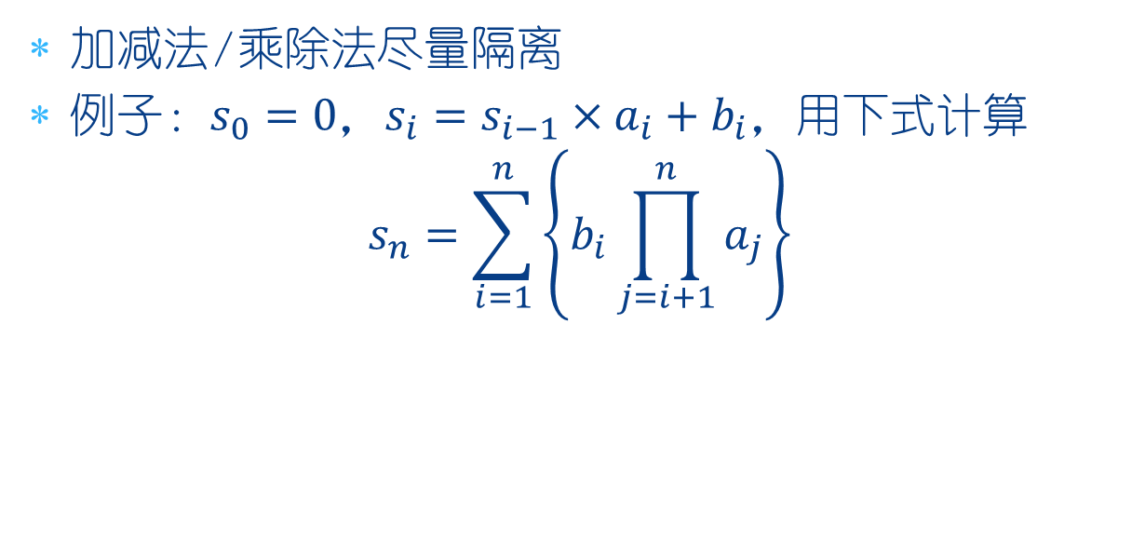
避免交替使用相对误差类运算和绝对误差类运算
加减法/乘除法尽量隔离
例子：$s_{0}=0$，$s_{i}=s_{i−1}×a_{i}+b_{i}$，用下式计算
$$s_{n}=\sum_{i=1}^{n}{\left\{b_{i}\prod_{j=i+1}^{n}{a_{j}}\right\}}$$

Slide 68
了解自己设计的浮点算法的误差
例如：二分，三分，牛顿迭代等算法
精度往往与时间消耗正相关，要找到较好的平衡点
建议用相对精确度而非绝对精确度

Slide 69

合理设置判等极小值
判等的两值的差值不小于$ε$
运算的误差不大于$ε$

Slide 70
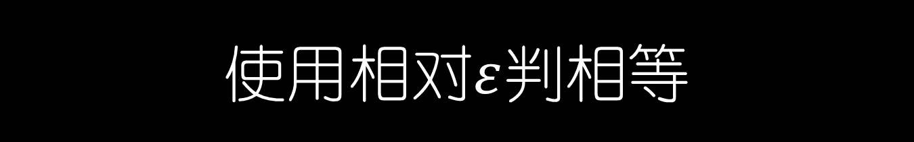
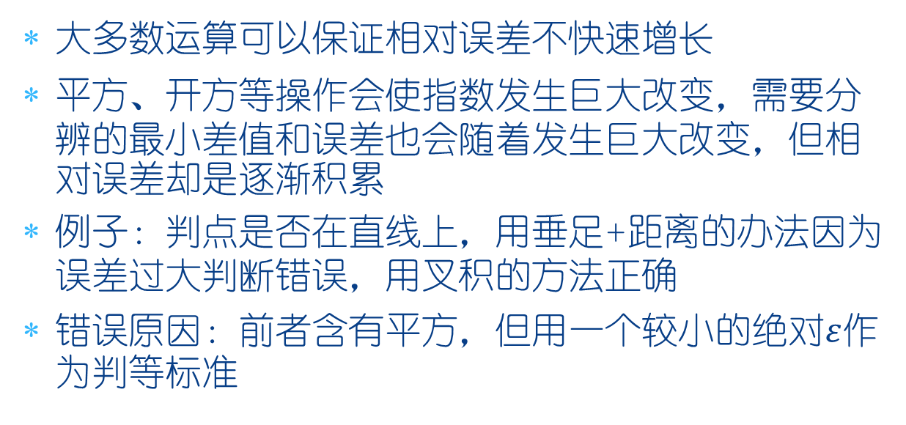
使用相对$ε$判相等
大多数运算可以保证相对误差不快速增长
平方、开方等操作会使指数发生巨大改变，需要分辨的最小差值和误差也会随着发生巨大改变，但相对误差却是逐渐积累
例子：判点是否在直线上，用垂足+距离的办法因为误差过大判断错误，用叉积的方法正确
错误原因：前者含有平方，但用一个较小的绝对$ε$作为判等标准

Slide 71
两道例题
APIO2010 信号覆盖
2013届集训队集训 阳光

Slide 72
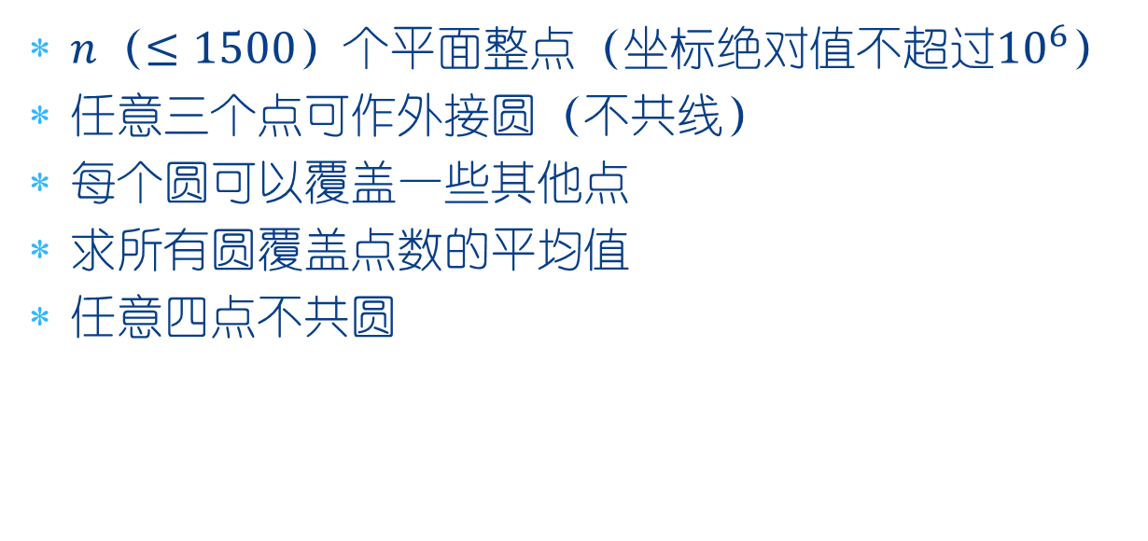
APIO2010 信号覆盖
$n$（$≤1500$）个平面整点（坐标绝对值不超过${10}^{6}$）
任意三个点可作外接圆（不共线）
每个圆可以覆盖一些其他点
求所有圆覆盖点数的平均值
任意四点不共圆

Slide 73
暴力做法
求任意三点的外接圆，判断其它每个点是否在圆内
圆用圆心+半径的方法表示
用中垂线交点求圆心

Slide 74
求圆心的病态性
当三个点接近构成直线时，圆心坐标绝对值极大，不满足绝对误差小
“中间”的一个点移动线性级的距离，会导致圆心坐标指数级变化，不满足相对误差小

Slide 75
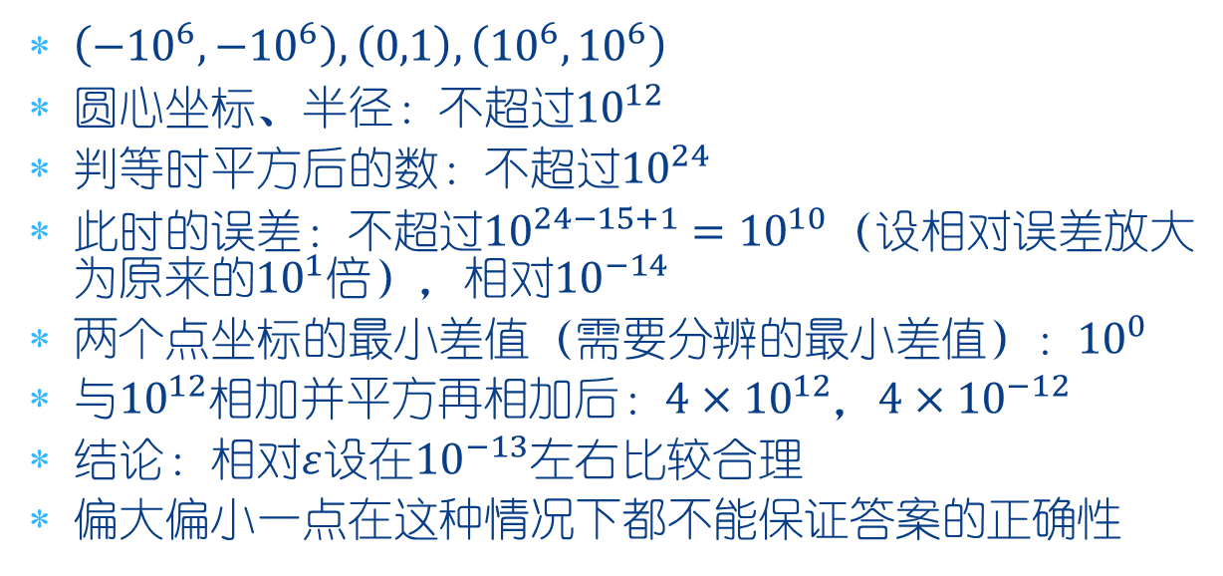
极端情况分析
$\left(−{10}^{6},−{10}^{6}\right),\left(0,1\right),\left({10}^{6},{10}^{6}\right)$
圆心坐标、半径：不超过${10}^{12}$
判等时平方后的数：不超过${10}^{24}$
此时的误差：不超过${10}^{24−15+1}={10}^{10}$（设相对误差放大为原来的${10}^{1}$倍），相对${10}^{−14}$
两个点坐标的最小差值（需要分辨的最小差值）：${10}^{0}$
与${10}^{12}$相加并平方再相加后：$4×{10}^{12}$，$4×{10}^{−12}$
结论：相对$ε$设在${10}^{−13}$左右比较合理
偏大偏小一点在这种情况下都不能保证答案的正确性

Slide 76
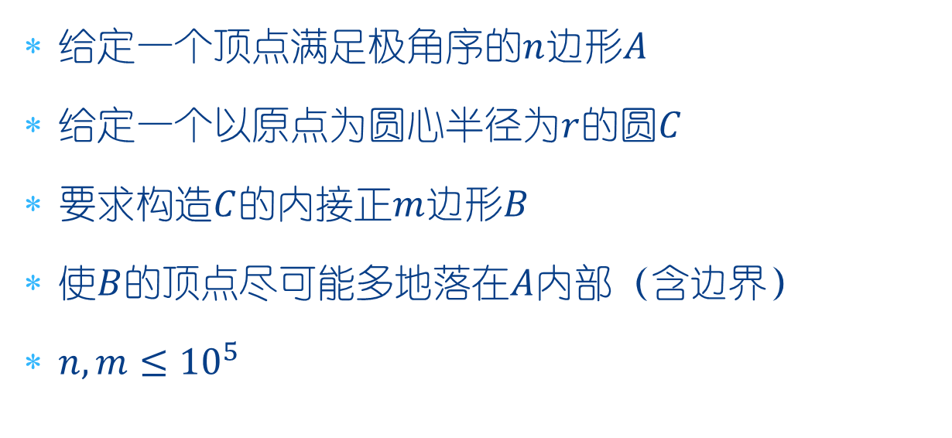
2013届集训队集训 阳光
给定一个顶点满足极角序的$n$边形$A$
给定一个以原点为圆心半径为$r$的圆$C$
要求构造$C$的内接正$m$边形$B$
使$B$的顶点尽可能多地落在$A$内部（含边界）
$n,m≤{10}^{5}$

Slide 77
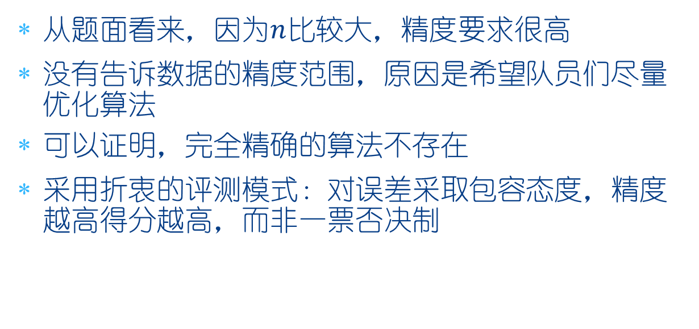
讨论过程
从题面看来，因为$n$比较大，精度要求很高
没有告诉数据的精度范围，原因是希望队员们尽量优化算法
可以证明，完全精确的算法不存在
采用折衷的评测模式：对误差采取包容态度，精度越高得分越高，而非一票否决制

Slide 78
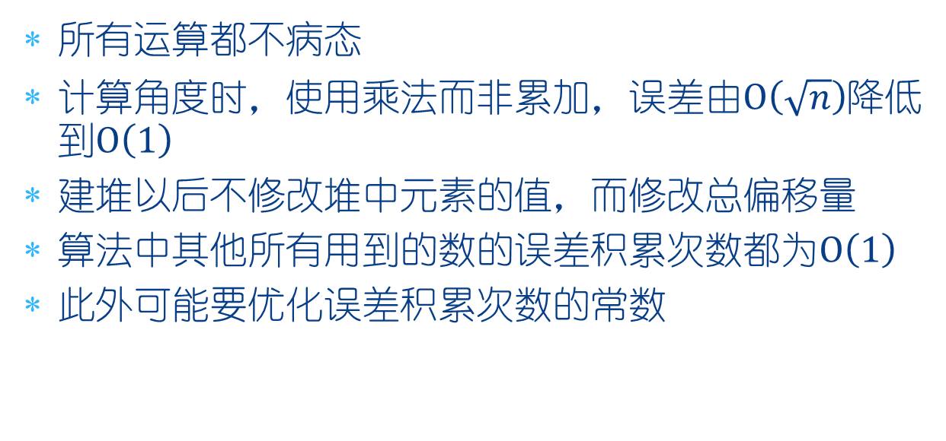
误差的避免
所有运算都不病态
计算角度时，使用乘法而非累加，误差由$O\left(\sqrt{n}\right)$降低到$O\left(1\right)$
建堆以后不修改堆中元素的值，而修改总偏移量
算法中其他所有用到的数的误差积累次数都为$O\left(1\right)$
此外可能要优化误差积累次数的常数

Slide 79
探讨
为了避免浮点误差，有人提出了用高精度分数的方法，这样可以避免除法引起的误差，探讨此种方法的优劣
你被浮点数坑了多少次？你最后又是怎么打败它的/被它打败的？分享你的经验

Slide 80
了解更多？
IEEE 754/854标准
多元微积分
概率论/随机数学
误差分析
数值分析
谢谢大家！

